Slide 1
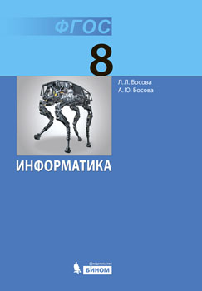

Домашнее задание:
§ 1.1.
РТ.
№ 16, 17,
18, 28
Кутепова Н.В, МОАУ «СОШ №4 г.Соль- Илецка Оренбургской обл.»2016 г.

Slide 2
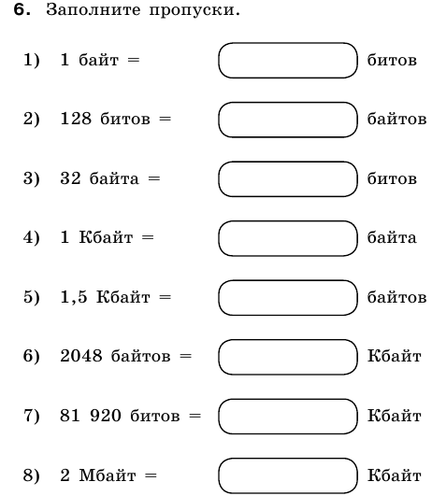
Анализ входной диагностики:
8
16
256
1024
1536
2
10
2048

Slide 3
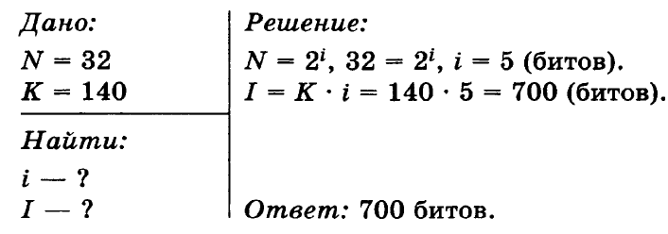
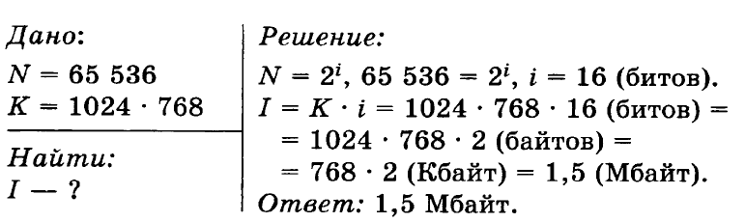
№ 5.
№ 10.

Slide 4
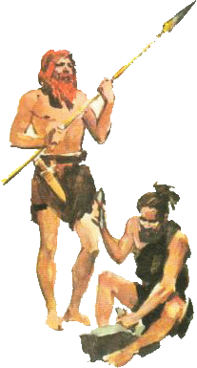
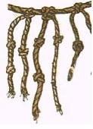
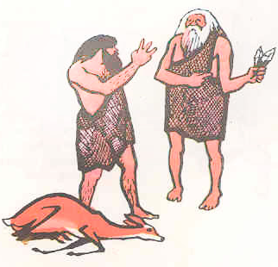

Подумай, как выполняли счет первобытные люди?
1 балл

Slide 5
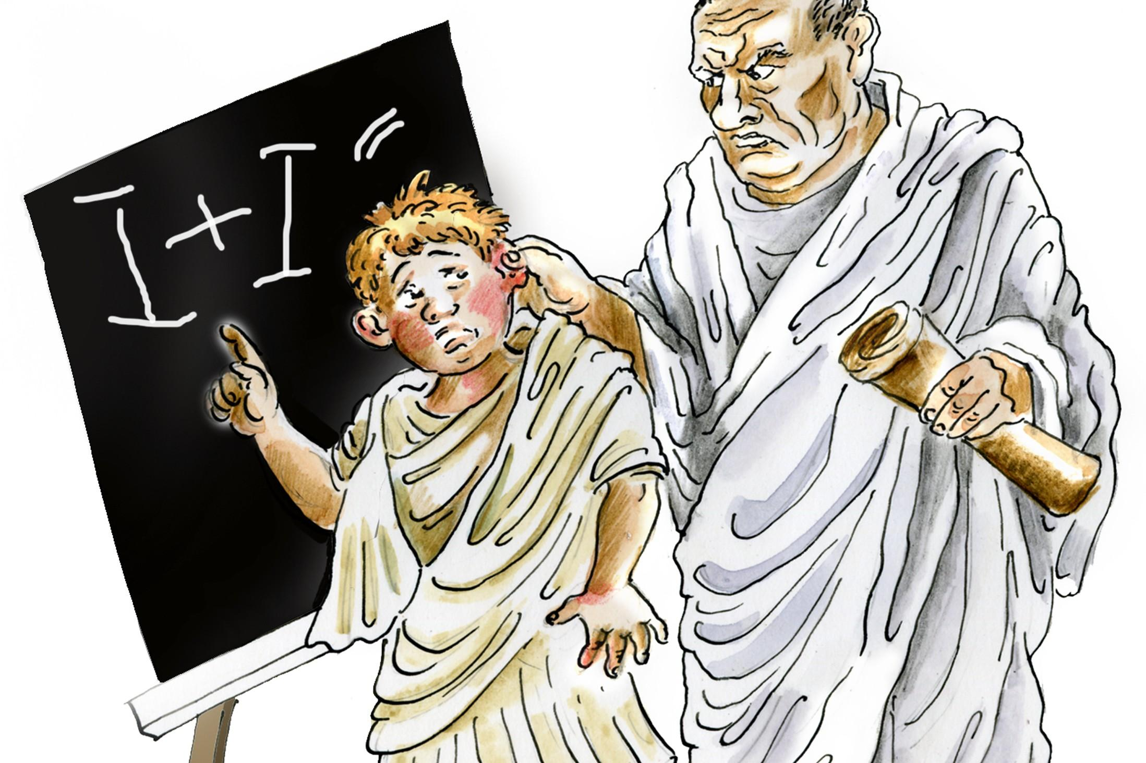
Как выполняли счет в Древнем Риме?
1 балл

Slide 6
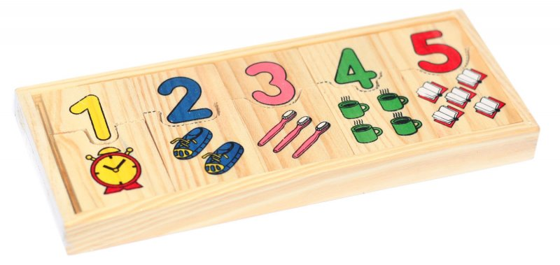
Как выполняют счет в современном мире?
1 балл

Slide 7

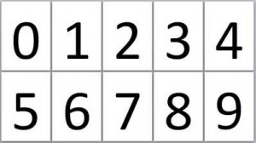
Сравни. Вспомни термин, обозначающий способы записи чисел.
1 балл

Slide 8
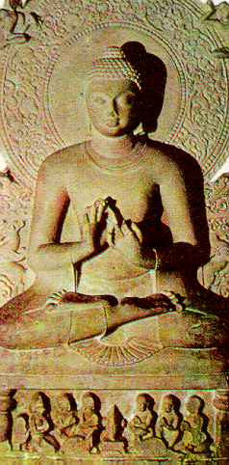
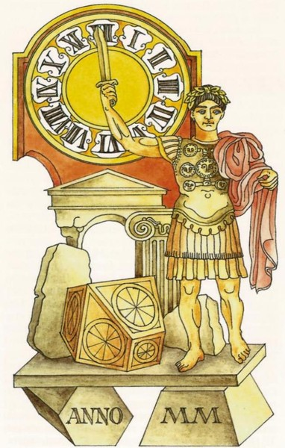

Тема урока:
«Общие сведения о системах счисления»
1234567890

Slide 9
Задачи урока:
Познакомиться:
с историей счета, систем счисления и формами записи чисел.
Научиться :
составлять опорный конспект урока.
По 1 баллу

Slide 10
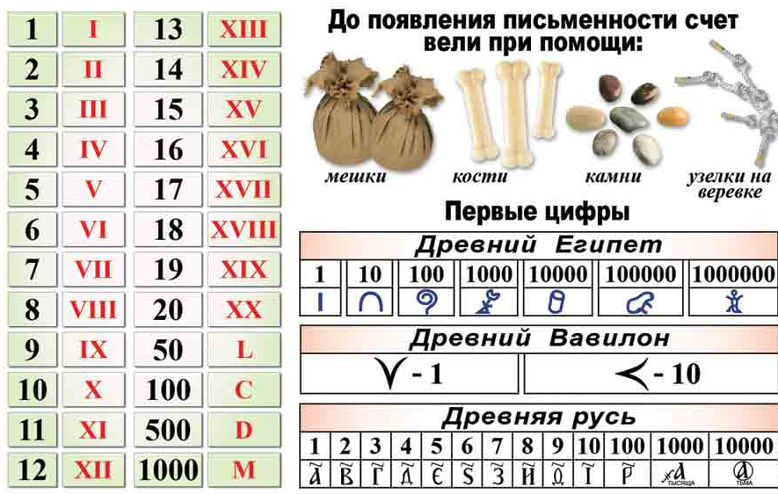
Система счисления – это знаковая система, в которой приняты определенные правила записи чисел с помощью знаков(цифр). Совокупность цифр составляет алфавит системы счисления.

Slide 11
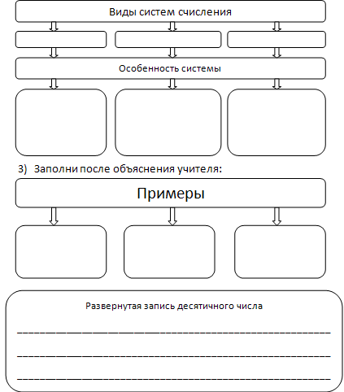
Учимся создавать опорный конспект:
С. 6-7

Slide 12
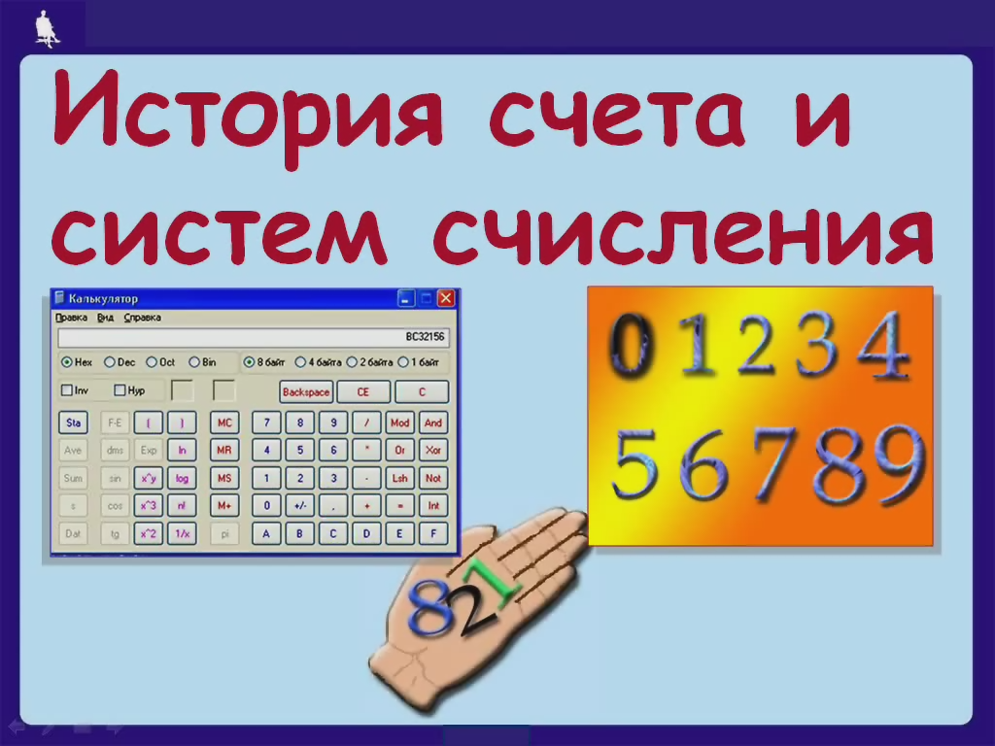


Slide 13
Самопроверка:
2 балла
Унарные
Непозиционные
Позиционные
Для записи
чисел используют
1 символ
Количественный эквивалент числа не зависит от его позиции.
Количественный эквивалент числа зависит от его позиции.

Slide 14
Самопроверка:
||||
Римская
Десятичная
492 = 4 * 10² + 9 * 10¹ + 2 * 10⁰
2 балла

Slide 15
Выполни в рабочей тетради:
РТ.
№ 15,
№ 25,
№26
По 1 баллу

Slide 16
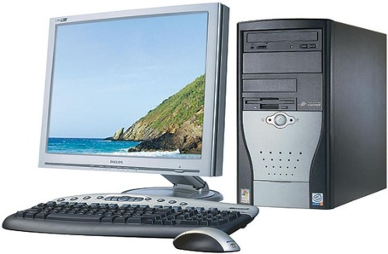


Компьютерный практикум с записью решения:
1-3 балла

Slide 17
Оценка за урок
Баллы | Оценка
1 - 2 | 2
3 - 4 | 3
5 - 6 | 4
7 и более | 5
Кутепова Н.В, МОАУ «СОШ №4 г.Соль- Илецка Оренбургской обл.»2016 г.

Slide 18
Использованные материалы:
Босова Л.Л.. Информатика 5- 7 класс.2007 г. Презентация «История чисел и систем счисления» http://lbz.ru/files/5814/
Босова Л.Л. Информатика 8класс. ФГОС. Электронное приложение к учебнику. Презентация «Системы счисления» http://metodist.lbz.ru/authors/informatika/3/eor8.php
http://www.koalenok.ru/published/publicdata/KOALENOKKK/attachments/SC/products_pictures/926_enl.jpg
http://dspushkin.omr.obr55.ru/files/2014/09/573_0460.jpg
http://content.foto.mail.ru/mail/ulya5215532/_blogs/i-1219.jpg
http://klassteacher.com/wp-content/uploads/2014/11/lyudi.jpg
http://cdn-1.vivalascuola.it/o/orig/guida-alla-cultura-degli-antichi-romani_2299552231a0977dcaa2d4b10e815f58.jpg
http://pokupki-tambov.ru/files/goods/20150236736.jpg
http://st03.kakprosto.ru/images/article/2011/8/11/1_525506f7c02da525506f7c0317.gif
http://www.encyclopedia.in.ua/wp-content/uploads/2016/02/35094_300.jpg
Кутепова Н.В, МОАУ «СОШ №4 г.Соль- Илецка Оренбургской обл.»2016 г.

